Slide 1
几个NLP基础知识点及
知识图谱简介
Notes:
亮亮图文旗舰店https://liangliangtuwen.tmall.com

Slide 2
1
几个NLP基础知识点简介
目 录
CONTENTS
2
知识图谱简介

Slide 3


几个度量指标
召回率和准确率是广泛用于信息检索和统计学分类领域的两个度量值，用来评价结果的质量
precision = 检索出的相关文档数 / 检索出的所有文档数
recall = 检索出的相关文档数 / 相关的所有文档数
例如，在一个数据库中有1000个文档，其中有100个是与Java相关的，系统检索出75个文档，其中，只有50个是与Java相关的，这时候：
precesion=50 / 75=0.67 recall=50 / 100=0.5
在上面的例子中假设检索技术得到了进步，再进行同样的检索，这次检索出150个文档，其中与Java相关的文档有90个，这时候：
precesion = 90 / 150 = 0.6 recall= 90 / 100 = 0.9
容易发现，随着召回率的提高，准确率在下降，准确率与召回率两者基本存在一种“互补”的关系（不是你大我小，就是你小我大）
F-Score是一个涵盖了precision和recall的综合指标
其中，P为准确率，R为召回率，a为权重，可以看出F度量为准确率和召回率的加权调和平均。当权重a等于1时，F度量即变为常见的F1-score，即在业务需求中召回率与准确率同等重要（具体权重a可根据具体业务需求进行调整）。

Slide 4
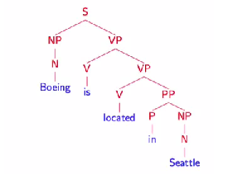
语法分析
在自然语言的处理过程中，有许多应用场景都需要考虑句子的语法，比如文本分类、搜索等应用。
语法分析有两个主要的问题，一是句子语法在计算机中的表达与存储方法，以及语料数据集；二是语法解析的方法。
对于第一个问题，可以用树结构表示，例如一个句子：Boeing is located in Seattle，其表示如下图。实际存储的时候可以表示为(S (NP (N Boeing)) (VP (V is) (VP (V located) (PP (P in) (NP (N Seattle))))))
S | NP | VP | PP | N | V | P
句子 | 名词短语 | 动词短语 | 介词短语 | 名次 | 动词 | 介词

Slide 5
语法分析
对于上述第二个问题，主要有两类语法解析的方法：
基于规则的方法 | 概率方法
基于规则 / 语法 | 通过使用概率模型，可以学习到规则 / 语法
使用CFG（context-free grammar）等语言，对现有的语法规则进行编码 | 它使用语言特征的观测概率
是一种自上而下的方法 | 是一种自下而上的方法
这种方法包括基于CFG和基于正则表达式的语法分析器 | 这种方法包括PCFG（概率上下文无关）和斯坦福语法分析器

Slide 6
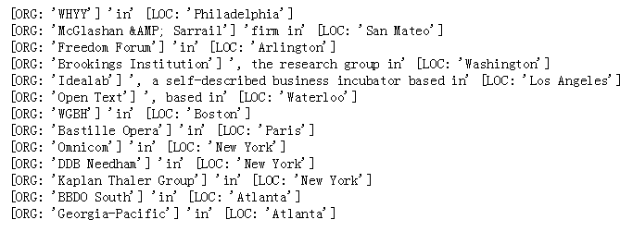
关系抽取
关系抽取是抽取不同实体之间的不同关系的过程。它是知识图谱的构建和信息抽取中很重要的一个环节。
举个例子：如从一个大型语料库中找到我们感兴趣的一些组织及其对应的位置。

Slide 7
信息检索
信息检索（IR）是最流行并且最广泛使用的NLP应用之一，其最佳示例就是谷歌搜索。
典型的信息检索工作方式：系统生成一个叫做倒排索引的索引机制，IR系统会生成倒排索引的倒排表。一个典型的倒排表如下所示。
< term, DocFreq, [Doc1,Doc2] >
{ “the”, 2 ---> [1,2] }
{ “US”, 1 ---> [2] }
{ “president”, 2 ---> [1,2] }
如果有任何单词同时出现在文档1和2中，那么倒排表将会有一个指向术语的文件列表。有了这种数据结构之后，就可以引进不同的检索模型（如布尔检索模型、向量空间模型、概率模型等）来检索出最相关的结果。

Slide 8
TF-IDF(词频-逆文件频率）
TF-IDF是一种用于信息检索与数据挖掘的常用加权技术。TF意思是词频(Term Frequency)，IDF意思是逆文本频率指数(Inverse Document Frequency)。
主要思想：如果某个词或短语在一篇文章中出现的频率TF高，并且在其他文章中出现越少（即IDF指数越大），则认为此词或者短语具有很好的类别区分能力，TF-IDF实际上是：TF * IDF，其中

Slide 9
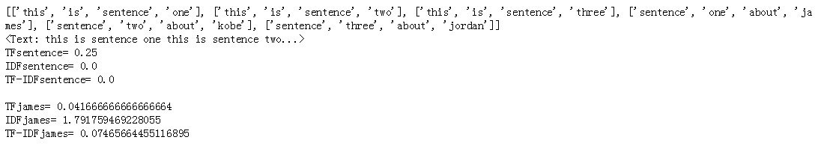
TF-IDF(词频-逆文件频率）
一个测试实验：
由于TF-IDF的设计思想，使得TF-IDF倾向于过滤掉常见的词语，保留重要的词语。但是，如果一个词条在一个类的文档中频繁出现，则说明该词条能够很好代表这个类的文本的特征，这样的词条应该给它们赋予较高的权重，并选来作为该类文本的特征词以区别与其它类文档。这是IDF的一个不足之处。

Slide 10
什么是知识图谱
知识图谱的表示
知识图谱
简介
应用
知识图谱的构建
挑战

Slide 11
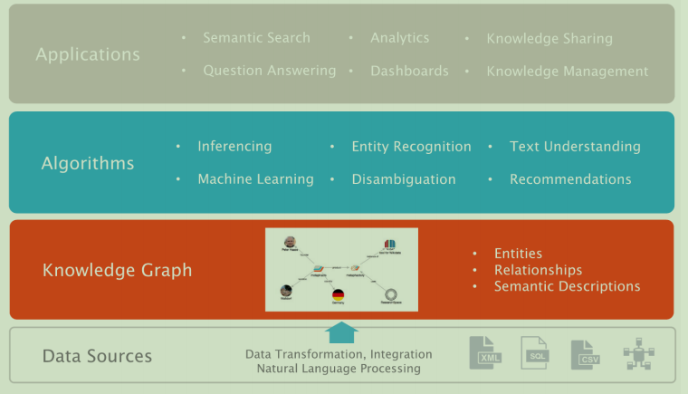
什么是知识图谱
知识图谱本质上是语义网络，是一种基于图的数据结构，由节点(Point)和边(Edge)组成。其中节点表示现实世界中存在的实体 / 概念，边表示这些实体或概念之间的“关系”
通俗地讲，知识图谱就是把所有不同种类的信息连接在一起而得到的一个关系网络。知识图谱提供了从“关系”的角度去分析问题的能力
知识图谱最大的优势是在于对数据的描述能力非常强大，各种机器学习算法虽然在预测能力上很不错，但是在描述能力上非常弱，知识图谱刚好填补了这部分空缺
知识图谱系统的架构

Slide 12
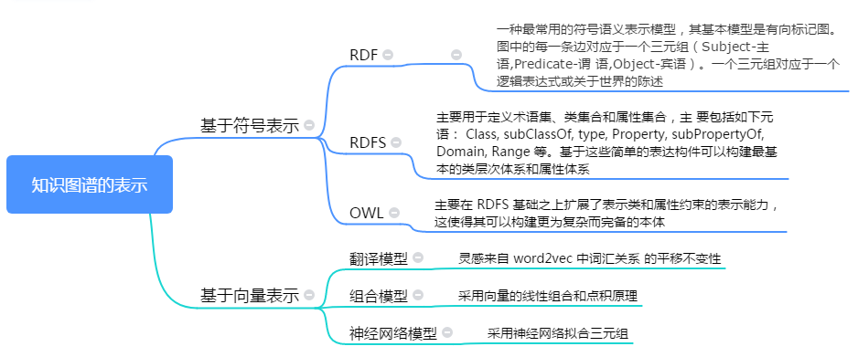
知识图谱的表示
基于逻辑的符号知识表示的优点是基于显性知识表示，因而表示能力强，能处理较为复杂的知识结构，具有可解释性，并支持复杂的推理。
基于表示学习的连续向量表示优点是易于捕获隐性知识，并易于与深度学习模型集成，缺点是对复杂知识结构的支持不够，可解释性差，不能支持复杂推理

Slide 13
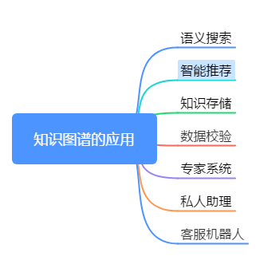
应用
知识图谱的应用非常广泛，如右图所示是一些高层面的一般应用。
除此之外还有一些更具体的应用，如一致性验证、动态分析（异常检测）、失联客户管理、精准营销等。

Slide 14
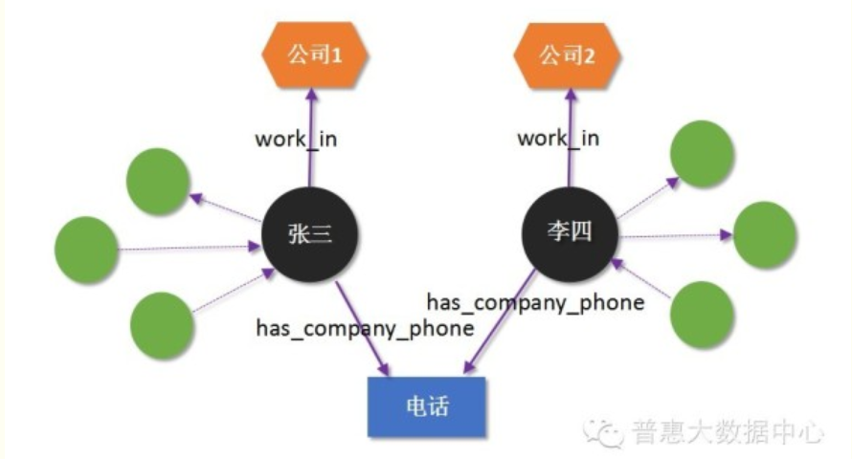
应用---一致性验证
一致性验证可以用来判断一个借款人的欺诈风险，这个跟交叉验证类似。
比如借款人张三和借款人李四填写的是同一个公司电话，但张三填写的公司和李四填写的公司完全不一样，这就成了一个风险点，需要审核人员格外的注意。

Slide 15
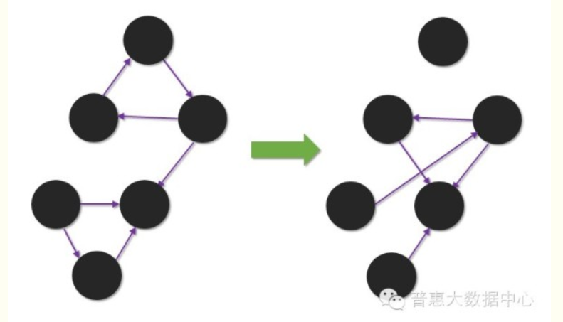
应用---动态分析
所谓的动态分析指的是分析其结构随时间变化的趋势。我们的假设是，在短时间内知识图谱结构的变化不会太大，如果它的变化很大，就说明可能存在异常，需要进一步的关注。
分析结构随时间的变化会涉及到时序数据分析技术和图相似性计算技术。

Slide 16
应用---失联客户管理和精准营销
失联客户管理：
如某用户巨额贷款后玩失联的躲猫猫游戏，这时知识图谱就可以帮助贷款机构挖掘出更多潜在的新的联系人，从而提高催收的成功率。
精准营销：
比如一个公司的市场经理用知识图谱来分析用户之间的关系，去发现一个组织的共同喜好，从而可以有针对性的对某一类人群制定更好的营销策略

Slide 17
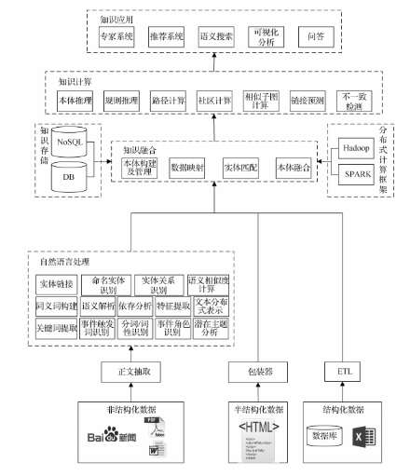
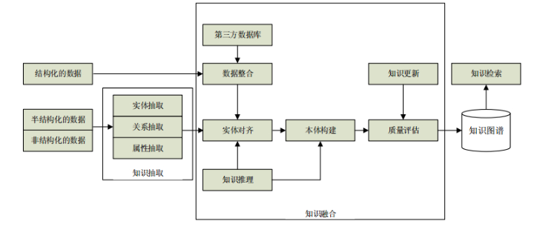
知识图谱的构建
知识图谱的构建流程主要可以分为三大步骤：知识抽取、知识融合、质量评估。

Slide 18
挑战及研究热点
半、非结构化数据的处理
知识推理
数据噪声大
知识表示方法
在知识图谱领域的技术挑战中，领域内知识表示建模、实体识别与实体关系抽取、关系事件抽取、隐性关系发现、知识推理、语义搜索等技术都是当前研究的热点。

